Slide 1
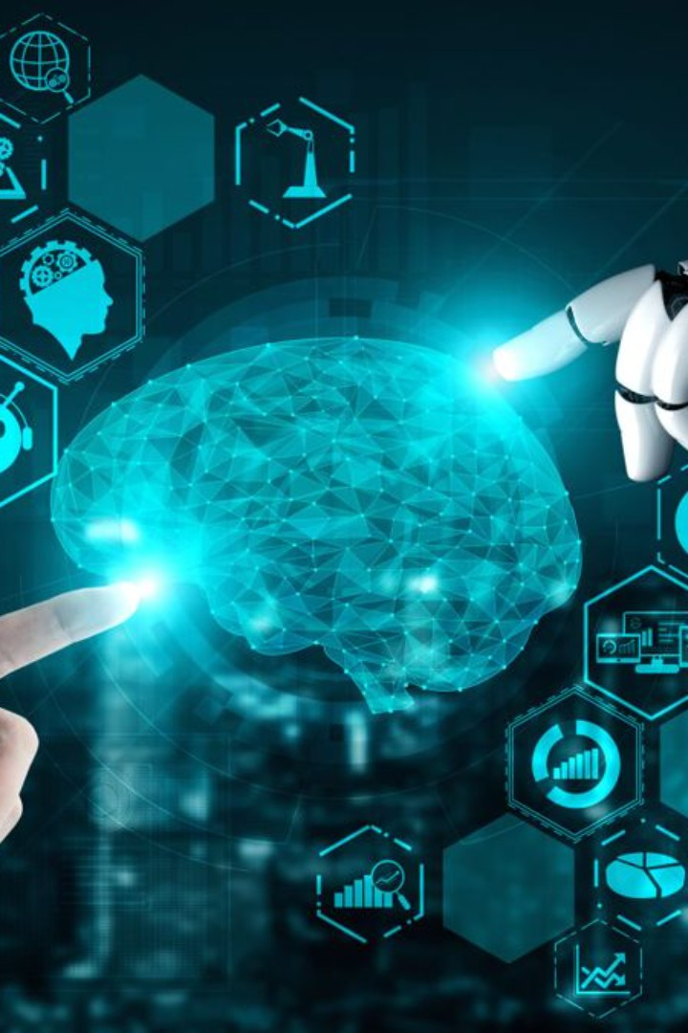
شﻮﻫ ﺎﺑ ﻢﻠﯿﻓ دنﺮﮐ ﺲﯾﻮﻧﺮﯾز
ﯽﻋﻮﻨﺼﻣ
سینا صادقی
ﯽﯾﺎﺼﻋ ﺮﺘﮐد:نام استاد

Slide 2
دن فیلمﺮﮐ برای زیرنویسﺎﻫیﺪﻨﻣزﺎﯿﻧ
زمان و هزینه
برای زیرنویس کردن فیلم ها ، نیاز به هزینه و زمان قابل توجهی است.
بلد بودن زبان
پشتیبانی از زبان های مختلف و تطبیق با نیاز های کاربران اهمیت دارد.
دقت و کیفیت
زیرنویس های دقیق و با کیفیت میتوانند تجربه تماشای بهتری را ارائه کنند.
دسترسی آسان
زیرنویس های مناسب و قابل دسترس کمک میکنند تا فیلم ها برای تمام افراد در دسترس باشند.

Slide 3
روش های متداول در زیرنویس کردن فیلم
زیرنویس دستی
یکی از روش های متداول است که توسط انسان انجام میشود و نیاز به زمان و تخصص دارد
زیرنویس خودکار
از ابزار و نرم افزار های خودکار برای تولید زیرنویس استفاده میشود.
زیرنویس به صورت زنده
در برنامه های زنده، زیرنویس توسط یک تیم در حال انجام میباشد.

Slide 4

کاربرد های هوش مصنوعی در زیرنویس کردن فیلم
تشخیص گفتار
از تکنولوژی هوش مصنوعی برای تشخیص گفتار و تبدیل آن به متن استفاده میشود.
ترجمه خودکار
فرآیند ترجمه متون زیرنویس از یک زبان به زبان دیگر با استفاده از الگوریتم های هوش مصنوعی
موسیقی و افکت های صوتی
تکنیک های هوش مصنوعی جهت هماهنگی زمان زیرنویس با موسیقی و افکت های صوتی مورد استفاده قرار میگیرد.

Slide 5
مزایا و معایب استفاده از هوش مصنوعی در زیرنویس کردن فیلم
معایب
دقت پایین در تتشخیص و ترجمه متن ها
روشن نشدن چالش های فنی و نیازمندی های حقوقی
کاهش فرصت های شغلی برای مترجمان
مزایا
تسهیل و سرعت در زیرنویس کردن فیلم ها
حذف اشتباهات انسانی
قابلیت ترجمه به چندین زبان

Slide 6
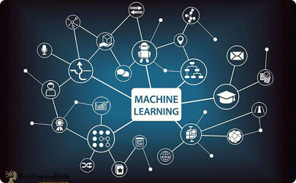
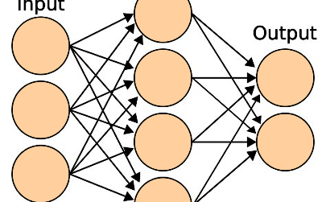
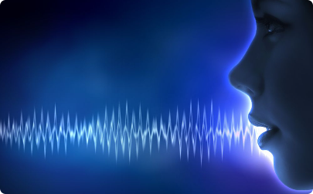
تحولات اخیر در فناوری زیرنویس کردن با هوش مصنوعی
یادگیری ماشین
استفاده از الگوریتم های یادگیری ماشین برای بهبود دقت زیرنویس کردن و تشخیص گفتار
شبکه های عصبی
استفاده از شبکه های عصبی عمیق جهت تفسیر محتوای ویدئو ها و تولید زیرنویس های دقیق تر
تشخیص گفتار پیشرفته
استفاده از فناوری های تشخیص گفتار پیشرفته جهت تشخیص دقیق تر کلمات و عبارات

Slide 7

آینده تکنولوژی زیرنویس کردن فیلم با هوش مصنوعی
زیرنویس چند زبانه
راه حل های هوش مصنوعی، ترجمه زیرنویس به چندین زبان را با دقت و سرعت بیشتری فراهم خواهند کرد.
تفسیر خودکار
تکنولوژی های هوش مصنوعی قادر به تفسیر و درک مفهوم عمیق تر ویدئو ها و تولید زیرنویس اعتبارپذیرتر خواهند شد
بهبود تفریح و رفاه
زیرنویس های هوشمند با دقت مناسب و هماهنگی با فیلم ها، تجربه تماشا و مطالعه بهتری را به کاربران ارائه خواهند داد

Slide 8
END

